Slide 1
Agro Widget
Integrantes: Pamela Rosas
Daniel González

Slide 2
Luego de que el Cliente haya solicitado la creación de su página web, el equipo de desarrollo ha implementado diversas necesidades planteadas por el Cliente:
Un sistema de suscripciones
Un sistema capaz de ser visualizado en diversos formatos
Que sea capaz de generar descuentos y promociones en la página principal
No obstante, se han agregado diversos elementos propuesto por los desarrolladores, como por ejemplo :
Sistema de cambio de moneda y ver los precios de los productos en dólares
Sistema de registro y eliminación de productos que solo lo maneja el administrador
Por nombrar algunos, no hay que olvidar que el sistema puede seguir evolucionando según las necesidades de nuestro cliente.

Slide 3
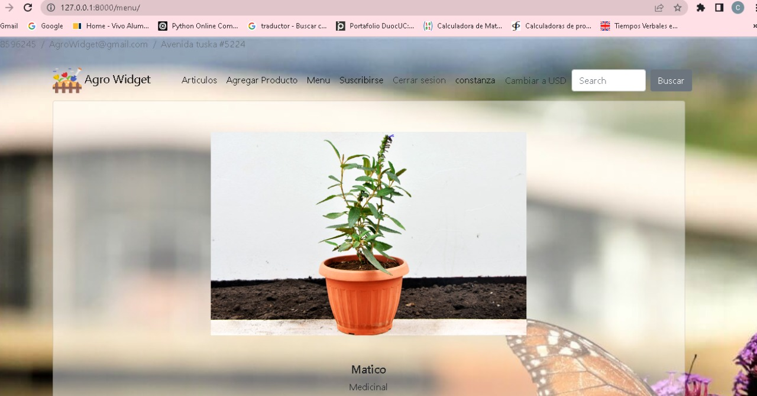
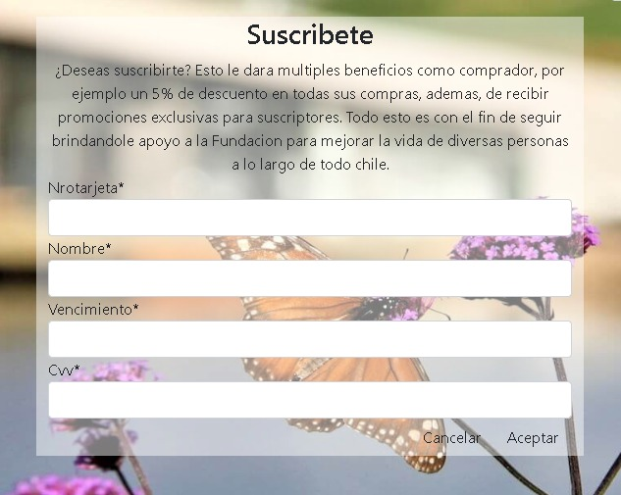
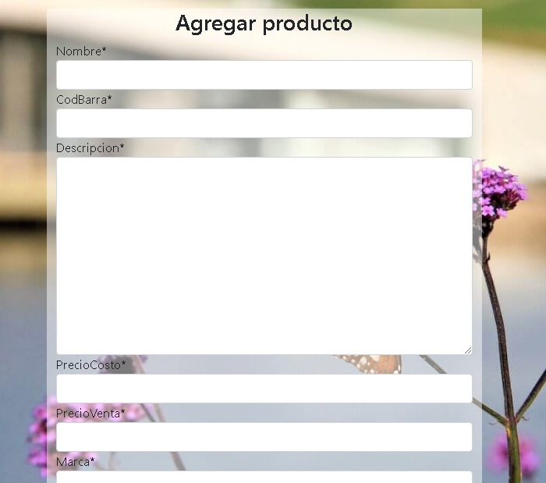
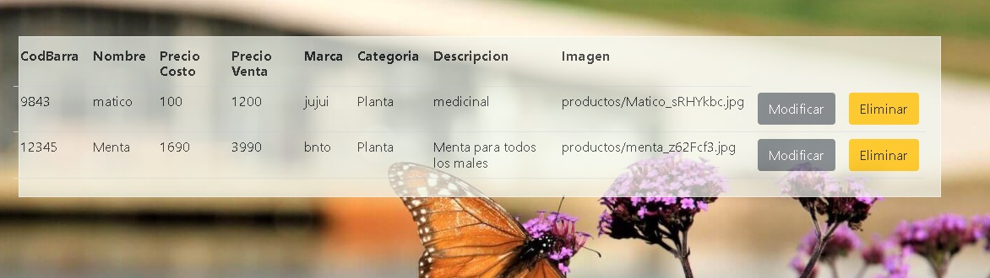
Fotografías del proyecto / Demo del Producto

Slide 4
Conclusión
Con esto podemos concluir que las necesidades planteadas por nuestro cliente han sido cubiertas y así brindar un servicio de ventas de la forma más óptima para todos sus compradores, logrando una mayor eficiencia y eficacia en todo su sistema de ventas.

